Slide 1



Análisis de las Ocupaciones Laborales en México, a través del manejo de microdatos de la ENOE empleando Stata
EUSMEX 2018, the 2018 Mexican Stata Users Group meeting
Dr. Arturo Robles Valencia*
*Universidad de Sonora, Departamento de Economía / arturo.robles@pitic.uson.mx
Agosto 16, Tlaxcala, Tlaxcala.

Slide 2

Contexto
La basta literatura del análisis de mercado de trabajo y las investigaciones sobre la ocupación y el empleo se han enfocado al desarrollo de indicadores y medidas que agrupan las distintas condiciones de las ocupaciones laborales.
El trabajo es una variable heterogénea, donde intervienen variables como cualificación, productividad y el tipo de ocupación.
El objetivo de esta aplicación es mostrar el uso de la herramienta de clasificación de ocupaciones, como fuente para el análisis de segregación y diferencias ocupacionales con los microdatos de la ENOE de INEGI.

Slide 3

Contexto
La variable ocupación puede servir como un puente y una variable de entorno, que sustituya otras variables como grupos socioeconómicos, condición socioeconómica, con la cual se pueden clasificar más de 10,000 grupos en la clasificación internacional de la OIT.
La OIT a través de la CIUO* brinda un instrumento que permite situar los datos nacionales sobre ocupaciones en una perspectiva internacional que permite el análisis de las ocupaciones bajo una forma que se adecua tanto a la investigación como a la adopción de decisiones de políticas públicas.
*Clasificación Internacional Uniforme de Ocupaciones (CIUO)

Slide 4

Sistema Nacional de Clasificación de Ocupaciones 2011
SINCO es una herramienta fundamental para homologar la información ocupacional con la que cuenta actualmente la nación para satisfacer las necesidades de información de los diferentes sectores que conforman el aparato productivo nacional (empresarios, trabajadores y entidades gubernamentales).
Esta herramienta permite tener un mejor análisis de los trabajos de desigualdad en el mercado de trabajo, las teorías del capital humano (Becker, 1957), discriminación (Phelps, 1972), segregación (Duncan y Duncan, 1955) y la teoría de segmentación de mercado de trabajo.

Slide 5
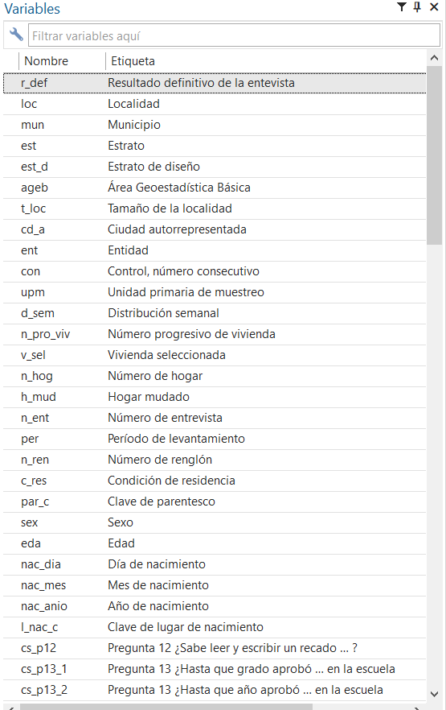
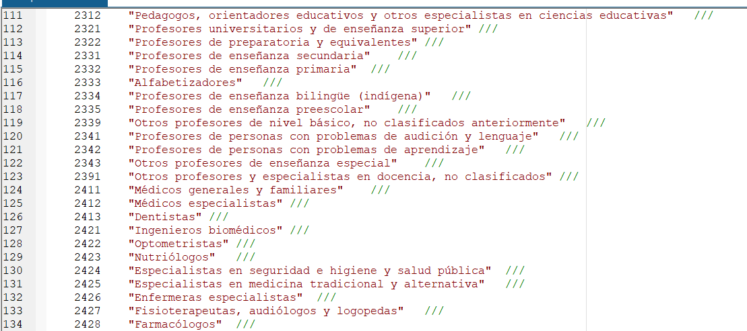
Encuesta Nacional de Ocupación y Empleo (ENOE)
La ENOE ofrece información trimestral, para el análisis del mercado de trabajo de la población de 15 años y más de edad.
A partir del tercer trimestre de 2012, se aplica el clasificador del SINCO en sustitución de la Clasificación Mexicana de Ocupaciones (CMO).

Slide 6
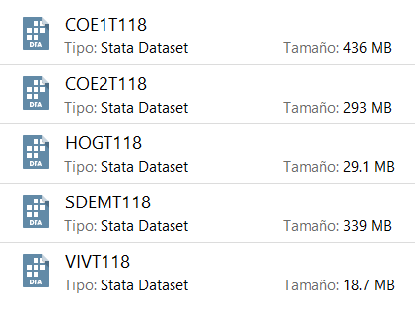
ENOE 2018

Slide 7



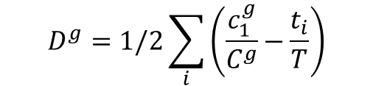
Índice de segregación local y global
Segregación local;
índice de Duncan y Duncan, 1955
Segregación global;
  índice de Información Mutuo (Theil and Finizza, 1971)
  índice ponderado de Silber (1992)
  Índice G (Gini) de Reardon y Firebaugh (2002)
$$D^{g}=1/2\sum_{i}{\left(\frac{c_{1}^{g}}{C^{g}}−\frac{t_{i}}{T}\right)}$$
$$M=\sum_{g}{\frac{C^{g}}{T}{\text{Φ}}_{1}(c^{g};t)}$$
$$I_{p}=\sum_{g}{\frac{C^{g}}{T}D^{g}}$$
$$G=\sum_{g}{\frac{C^{g}}{T}G^{g}}$$

Slide 8
Índice de segregación local y global
Segregación local;
índice de Duncan y Duncan, 1955
Segregación global;
  índice de Información Mutuo (Theil and Finizza, 1971)
  índice ponderado de Silber (1992)
  Índice G (Gini) de Reardon y Firebaugh (2002)
Ben Jann, ETH Zurich;
.cmd duncan
Carlos Gradín, uvigo;
.cmd localseg
.cmd dicseg
Carlos Gradín, uvigo;
.cmd localseg
.cmd dicseg
Carlos Gradín, uvigo;
.cmd localseg
.cmd dicseg

Slide 9
Sintaxis
duncan depvar groupvar [weight] [if exp] [in range] [, frequencies missing nolabel format(%fmt) ]
- Ej; duncan sinco sex if grupos==51 & regiones==2
localseg unitvar groupvar [weights] [if exp] [in range] [, format(%9.#f) sc nograph x(newvar) y(newvar) xtitle(xtitle) ytitle(ytitle) graph_options(graph_options) ]
- localseg sinco sex [fw=fac] if grupos==84 & regiones==2, sc

Slide 10
Ocupaciones (clasificación 421# y 834#)
Empleados de ventas y vendedores por teléfono
Conductores de transportes terrestres con motor

Slide 11
Índice local
íD; trab. agrícolas

Slide 12
Índices globales
- Diferencias entre los trabajadores en la preparación y servicio de alimentos y bebidas en establecimientos

Slide 13
Índices globales (cont.)
- Diferencias entre los trabajadores en la preparación y servicio de alimentos y bebidas en establecimientos

Slide 14
Curvas de segregación

Slide 15
Otras encuestas de mano de obra (Américas)
Encuesta Nacional de Hogares – ENAHO (Perú)
Current Population Survey (CPS) (USA)
Encuesta Nacional de Empleo, Desempleo y Subempleo – ENEMDU (Ecuador)
Gran Encuesta Integrada de Hogares - GEIH (Colombia)
Nueva Encuesta Nacional de Empleo (Chile)
Encuesta Trimestral de Empleo (Bolivia)

Slide 16
Conclusiones
La CIUO adaptada para las ocupaciones mexicanas en la SINCO y su aplicación con la ENOE representan una nueva oportunidad de analizar los indicadores de fuerza de trabajo para cada una de las aplicaciones consideradas.
El análisis de las ocupaciones requiere de un enfoque multidisciplinario para el análisis de las distintas variables que influyen en la variable de trabajo, como; la naturaleza del trabajo realizado, las condiciones de capacidades de las personas.
La homologación con otros países y la disponibilidad actual de datos sobre la fuerza de trabajo representa un insumo importante no solo para el investigador de mercado laboral, sino también para la política de planeación de la educación media y superior.

Slide 17
Referencias
Barozet, Emmanuelle. (2007). La variable ocupación en los estudios de estratificación social, Fondecyt, Uchile.
Becker, Gary (1957). The Economics of Discrimination. Chicago, Illinois: University of Chicago Press.
Duncan, Otis Dudley y Duncan, Beverly (1955). A Methodological Analysis of Segregation Indexes. American Sociological Review. 20
ENOE (2018). Encuesta Nacional de Ocupación y Empleo, INEGI, Instituto Nacional de Estadística y Geografía
Hoffmann E. (1999). International statistical comparisons of occupational and social structures: problems, possibilities and the role of ISCO-88.
ILO (1960). Convenio relativo a la discriminación en materia de empleo y ocupación (Entrada en vigor: 15 junio 1960)
ILO (1990). International Standard Classification of Occupations (ISCO-88).
Phelps, Edmund (1972). The Statistical Theory of Racism and Sexism. The American Economic Review Vol. 62, No. 4
Reardon, Jean F. y Firebaugh, Glenn (2002). “Measures of Multigroup Segregation”. Sociological Methodology.
Silber, Jacques (1992). “Occupational Segregation Indices in the Multidimensional Case: A Note” The Economic Record, 68: 276-277
SINCO (2011) Sistema nacional de clasificación de ocupaciones 2011 SINCO, INEGI, Instituto Nacional de Estadística y Geografía
Theil, Henri y Anthony J. Finizza (1971). “A Note on the Measurement of Racial Integration of Schools by Means of Informational Concepts.” The Journal of Mathematical Sociology1(2).
United Nations (1989): International Standard Industrial Classification of All Economic Activities. Statistical Papers, series M, no. 4, rev.3. United Nations, New York. Geneva.

Slide 18
Análisis de las Ocupaciones Laborales en México, a través del manejo de microdatos de la ENOE empleando Stata
EUSMEX 2018, the 2018 Mexican Stata Users Group meeting
Dr. Arturo Robles Valencia*
*Universidad de Sonora, Departamento de Economía / arturo.robles@pitic.uson.mx
Agosto 16, Tlaxcala, Tlaxcala.

